Slide 1

POWER PIVOT
PROGRAMA | : | INGENIERIA DE SYSTEMAS DE INFORMACIÓN Y GESTIÓN
CURSO | : | BASE DE DATOS RELACIONALES
PROFESOR | : | GUSTAVO CORONEL CASTILLO
PERIODO | : | 2016 - 5
ALUMNOS | : | CHRISTIAN SARMIENTO TRAVI CARLA CASTILLO CERNA MIGUEL ZAMBRANO

Slide 2

CONTENIDO DE LA PERSENTACIÓN
HISTORIA DE POWER PIVOT
¿QUÉ ES POWER PIVOT?
CARACTERÍSTICAS
ARQUITECTURA DE POWER PIVOT
APLICACIÓN
CONCLUSIONES

Slide 3

HISTORIA DE POWER PIVOT
La historia de PowerPivot se inició con dos documentos internos de Microsoft, escritos por Amir Netz en 2006, que era entonces un arquitecto en el equipo de análisis de SQL Server.
El primer documento introduce el concepto de una "caja de arena" o caja de trabajo llamado BI, fue creado como un Servicio de Análisis de Negocio, un producto que permite la creación de vistas interactivas, informes y cuadros de diagrama , por lo que los usuarios podrían crearlos por si mismos.
El segundo documento era sobre un motor de BI en memoria. La idea era para tomar ventaja de las tendencias del mercado en hardware (tales como la reducción de los precios de memoria RAM y una mayor adopción de los procesadores multi-núcleo) que permite este motor en memoria sea factible. De hecho, el motor en memoria haría realidad algunas ideas expuestas en el primer documento.
PowerPivot apareció por primera vez en torno a mayo de 2010 como parte de SQL Server 2008 R2, también se incluyó PowerPivot para Excel y PowerPivot para SharePoint. Se instala como una extensión de Microsoft Analysis Services en el libro de Excel dando inicio a ser parte de la aplicación y siendo un puente entre Excel y la base de datos SQL.

Slide 4
HISTORIA DE POWER PIVOT
Mientras que el producto se asoció con SQL Server, el complemento para Excel podría utilizarse independientemente de cualquier servidor, y con diversos tipos de fuentes de datos.
En la versión de SQL Server 2012 contenía el complemento PowerPivot para Microsoft Excel 2010, esto también se hizo disponible como una descarga gratuita para Microsoft Excel.
Power Pivot siguió su propia cadencia de liberación, independiente de SQL Server.
El 8 Julio del 2013, anuncio de la nueva Power BI conjunto de herramientas de autoservicio exclusivo en la nube.
Microsoft cambió el nombre de PowerPivot como " Power Pivot " (tenga en cuenta el espacio en el nombre) con el fin de que coincida con la convención de nombres de otras herramientas en la suite.
En Excel 2013, Power Pivot sólo está disponible para ciertas versiones de Office.
En Excel 2016, se incluye por defecto en la instalación. También se le añadió un nuevo nombre a una de sus características Get & Transform (Conjunto y Transformación).

Slide 5
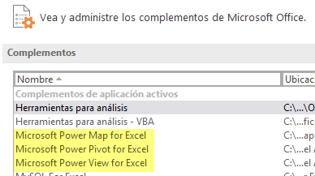
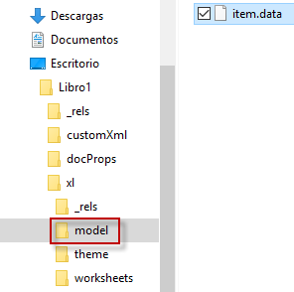
¿QUÉ ES POWER PIVOT?
Power Pivot es una característica de Microsoft Excel, disponible en forma de complemento en las versiones Excel 2010-2013; y de forma nativa en Excel 2016.
Éste complemento es usado para realizar un análisis de datos y crear modelos en base a diferentes fuentes de datos.
Esto se logra almacenando, dentro de un archivo de Excel, una base de datos analítica, un motor de carga local para consultar y actualizar los datos en dicha base de datos.

Slide 6
CARACTERÍSTICAS
Importar, filtrar y modificar tablas de más de una fuente de datos mediante su propia herramienta de obtención de datos.
Organiza las tablas importadas páginas organizadas en diferentes pestañas de la ventana de Power Pivot.
No se permite modificar los datos individualmente en las celdas.
Contiene una herramienta que permite visualizar el modelo de datos mediante un diagrama permitiendo crear relaciones entre las diferentes tablas.
Permite ingresar fórmulas en el modelo mediante expresiones de análisis de datos (DAX).
Incluye la función de creación de perspectivas para limitar las columnas de las tablas que el usuario puede ver.
Facilita la creación de tablas y gráficas dinámicas desde el mismo modelo de datos.

Slide 7


ARQUITECTURA DE POWER PIVOT
ERP
WMS
CRM
DWH
OLAP

Slide 8
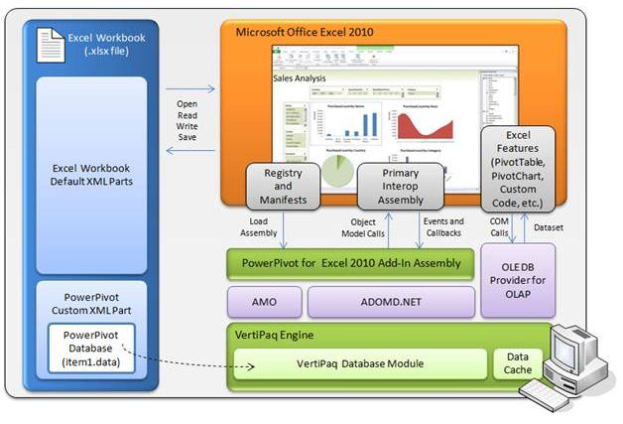
ARQUITECTURA DE POWER PIVOT

Slide 9
APLICACIÓNES DE POWER PIVOT
Aplicaciones de Power Pivot
Finanzas
Ventas
Enseñanza
Marketing
Informática
Educación

Slide 10
CONCLUSIONES
Es una potente herramienta complementaria para BI.
Veloz al importar datos de diferentes fuentes y orígenes.
Presenta una alta compresión de datos añadidos al archivo Excel.
Permite movilidad con los archivos.
Es necesario la carga periódica de los datos para mantener actualizada la información.
Puede generar trafico en la red en las cargas periódicas.
Sólo admite hasta 2 GB de tamaño de archivo y trabaja con un máximo de 4 GB de datos en memoria.

Slide 11
FIN

